Slide 1
Tehnoloģiju jomas datorikas apakšjomas vasaras seminārs
2019. GADA 12. JŪNIJĀ

Slide 2
Plānotais - paveiktais
Paldies visiem par
radošumu, uzņēmību
un darba uzvarām!
Tehnoloģiju jomas datorikas apakšjoma
Informācijas izvietošana dattorskolotaju-ma.mozello.lv vietnē
Jomu koordinatoru aktivitātes- pēc valsts plāna
Pamatskolas olimpiāde
Sadarbības uzsākšana ar citu novadu datorskolotājiem (Pļaviņas)
Sadarbība jomas ietvaros ar mājturības skolotājiem
Vidusskolas olimpiāde- paplašināta, sadarbībā ar Pļaviņu novadu
Plaša līdzdalība online konkursā «Bebrs» ar 5-12. klašu skolēniem
Atklātā olimpiāde «Paskāla ritenis» Daugavpils – universitātē, saskaņā ar DU plānu
Tehnoloģiju jaunumu izstāžu un konferenču apmeklējumi
Monitoringa darbs 7.klasei informātikā
Olimpiāde programmēšanā
Eksāmens
Savstarpēji stundu/ pulciņu vērojumi
Neieplānotās aktivitātes, inovācijas
Tehnoloģiju diena ANV
Kas jauns citur?

Slide 3
Apvienības vietne
Lūdzu precizēt datus:

Slide 4
Vidusskolas olimpiāde. Paldies izstrādātājiem!
Secinājumi, vīzijas
Vai turpināt olimpiādi? Kādā formātā?
Vai sadarbību ar ārnovadiem realizēt?
Vai skolēniem bija pa spēkam? Kā vērtēt grūtības pakāpi?

Slide 5
Kas gūts izglītojošos semināros
Aija- ir stāstīts par Slido un Mentimeter ( Jelgava)
Ko vēl kāds rudenī varētu stāstīt citiem par gada laikā apgūto?
Vai Jelgavas tehnoloģiju dienu iekļaujam plānā?

Slide 6
Ārējā sadarbība
Nākotne- jauni novadi, kas šajā kontekstā būtu attīstāms? Kāda sanākšana, sarunas?
Šobrīd esam jau sasaistījušies ar Pļaviņām.

Slide 7
Jomu koordinatoru semināri
Aija, Gints, Lilita
Kādi secinājumi? Kādi ieteikumi citiem?
Materiāli:
https://drive.google.com/drive/folders/1K6zbZfiI6Dsg15oC2mrFJsOdUNG2QnDP

Slide 8
Eksāmena rezultāti
Apkopojuma fails
Kāpēc ir kritums?

Slide 9
Monitoringa rezultāti
Kopsavilkuma fails
Ieteikumi nākošajam gadam?

Slide 10
Ziemas apmācības
Varbūt pretvizīte?

Slide 11
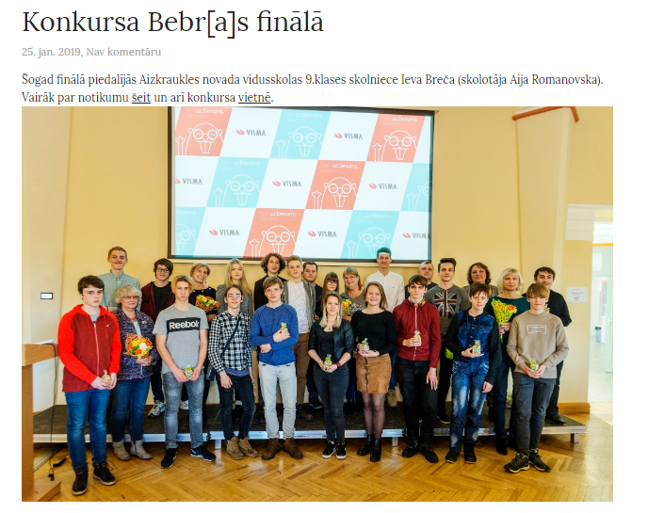
No visma veidotā iesaistes reitinga konkursā Bebr@s

Slide 12
Pamatskolas olimpiāde
Paldies izstrādātājiem!
Vai saglabājam formātu- kompleksais problēmas risinājums?
Ko vajag darīt citādi?

Slide 13
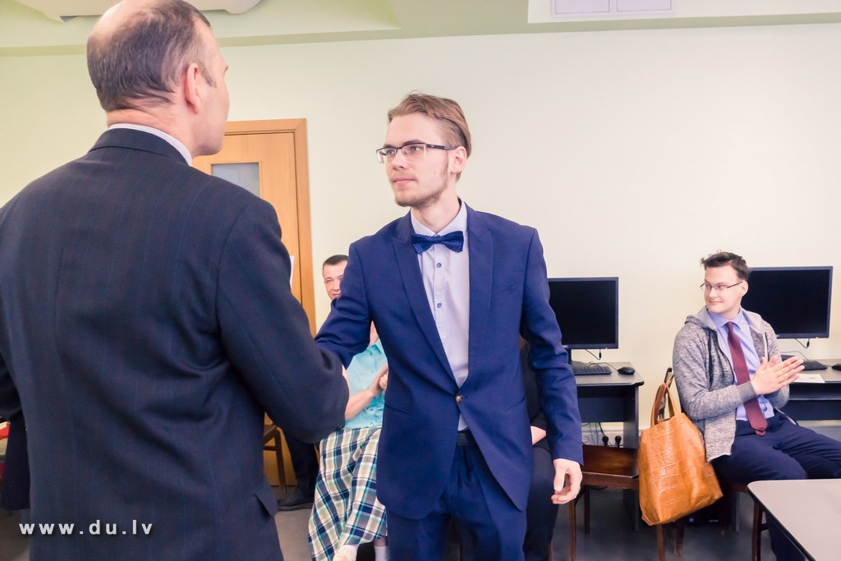
Paskāla ritenis- šogad 1. vieta un arī atzinība
Secinājumi:
Konsekventi piedalās 1 skola no šī brīža sadarbības movadiem un 1 skola ( Pļaviņas no potenciālajiem metodiskā darba kolēģiem)
Kā iedrošināt pārējos?
Vai risinām olimpiādes uzdevumus skolotāju lokā?

Slide 14
Stundu apmeklējumi
Fizikas stundas apmeklējums
G. Rozīša datorikas stundas apmeklējums
Vai šī ir noderīga un turpināma aktivitāte?

Slide 15
Kāds ir Tavs labās prakses piemērs?

Slide 16
Īsumā par tehnoloģiju dienu ANV
2 daļas- dienas un vakara daļa
Dienas daļā vidussklēni tiekas ar IT speciālistu interaktīvā nodarbībā
Vakara daļā- mikrohakatons

Slide 17
Cita noderīga/ vajadzīga informācija:

Slide 18
ESRI Skolu programma, izmantojiet!
ESRI Eiropas ģeogrāfijas informāciju sistēmas Skolu programmu vispārizglītojošām izglītības iestādēm.
Ņemot vērā, ka darba tirgū pieprasījums pēc informācijas tehnoloģiju jomas jaunajiem speciālistiem tikai augs, pasaules mērogā tiek meklēti veidi, kā palielināt digitālo tehnoloģiju izmantošanu mācību procesā, tādējādi uzlabojot skolēnu digitālās prasmes un veicinot interesi tehnoloģiju jomā.
Kā vienu no rīkiem, lai uzlabotu skolēnu digitālās prasmes, skolām ir iespēja izmantot ģeogrāfiskās informācijas sistēmas jeb ĢIS. Pamata un vidējās izglītības iestādēm Latvijā ir iespēja mācību procesā bez maksas izmantot profesionālu ĢIS programmatūru - ArcGIS Online. Ar to var veidot interaktīvas kartes un lietotnes, kartes stāstus, elektroniskas anketas un iniciatīvas, kā arī dažādos citos veidos vizualizēt, analizēt un prezentēt telpisko informāciju.
SIA Envirotech pārstāvji pastāstīs par Esri Eiropas ĢIS Skolu programmu, kuras ietvaros skolām ir iespēja bez maksas izmantot ArcGIS Online iespējas.
Tiešraidē uzzināsiet par programmatūras izmantošanas iespējām, apmācībām un gatavajiem mācību materiāliem latviešu valodā, par ko pastāstīs Envirotech pārstāve Zane Prūse, kā arī dzirdēsiet pieredzes stāstu no Jūrmalas Valsts ģimnāzijas ģeogrāfijas skolotājas Janas Frances, kas jau mācību procesā veiksmīgi izmanto ĢIS.
Informācija par Esri Eiropas ĢIS Skolu programmu pieejama pielikumā, vietnē ĢIS IZGLĪTĪBAS IESTĀDĒM un SIA Envirotech mājaslapā.
Šajā pašā webinŗā- arī par datorikas ieviešanu ( meklēt arhīvā- https://www.lps.lv/lv/tiesraides-videoarhivs/videoarhivs/)

Slide 19
Studijas maģistrantūrā
Latvijas Informātikas skolotāju asociācijas pārstāvji tiek aicināti 13. jūnijā plkst. 10.00 Rīgas Tehniskajā universitātē (RTU) Kronvalda bulvārī 1,
Rīgā uz semināru par jauno RTU maģistra studiju programmu "E-studiju tehnoloģijas".
Ielūgums un darba kārtība pielikumā. Lūdzu nosūtīt šo uzaicinājumu uz semināru arī citiem informātikas skolotājiem, kuri nav asociācijas biedri.
Dalība seminārā bez maksas. Reģistrācija (obligāta) līdz 12. jūnijam http://bit.do/E-learningTechnologies
Dalībnieki saņems apliecinājumu par dalību seminārā. Papildus informācija: Ieva Vītoliņa, m.t. 29215073, e-pasts:ieva.vitolina@rtu.lv

Slide 20
Code Week ( ANV piedalījās 2018. g.)
VISC mājas lapā šāda informācija:
Vebināru mērķis ir palielināt pedagogu izpratni par programmēšanas un algoritmiskās domāšanas integrēšanu mācību procesā un popularizēt Eiropas Komisijas Code Week(https://codeweek.eu/) aktivitātes. Pamatskolu un vidusskolu skolotāji iegūs bezmaksas mācību materiālus un resursus, kuri gan palīdzēs organizēt Code Week 2019 aktivitātes, gan rosinās lietot jaunas mācību pieejas ikdienas mācību procesā. Vebināru dalībnieki saņems EK apstiprinātu sertifikātu. >> Vairāk informācijas (angļu valodā) un pieteikšanās Icebreaker MOOC vietnē
Vai liekam plānā dalību Code Week?

Slide 21
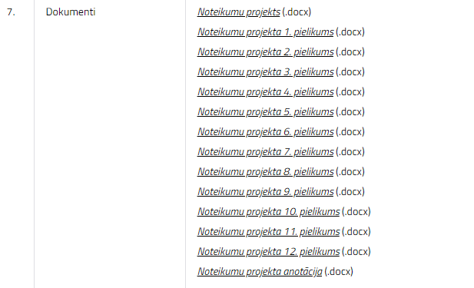
Jaunais saturs vidusskolā
http://ejuz.lv/vidstan
Pievienots 9. pielikums
11. pielikums

Slide 22
Un noslēgumā- IP atskaites veidlapas aizpilde
Atvērt veidlapu

Slide 23
Lai visiem laba vasara!

